Slide 1
Marketing eine minimal Einführung
Matthias Bohnstedt
22.04.2013

Slide 2
Begriffserklärung
Beschreibt die unternehmerische Denkhaltung (Philosophie)
Anwendung von bestimmten Instrumentarien (Techniken)
Verbindet alle unternehmerisches Prozesse zu einer Management-Konzeption
höchstmöglichen Nutzen für den Kunden
maximalen Gewinn für Unternehmung
Notes:
Marketing Begriffserklärung

Slide 3

Marketing als Denkhaltung „Marketing ist die bewusst marktorientierte Führung des gesamten Unternehmens“ (Heribert Meffert)
Notes:
Dies ist eine weitere Option für Übersichtsfolien mit Übergängen.

Slide 4
Denkhaltung I
„Wir bedienen ein Bedürfnis“ Leistung für bestimmte Zielgruppe Kundenorientiert.
Marktorientierte Sichtweise Handlung aller Markteilnehmer
Notes:
Marketing Begriffserklärung

Slide 5
Denkhaltung II
Typische Fragen des Marketing sind daher
Wem biete ich welche Leistungen an?
Was macht sie „Wertvoll“?
Welche Gegenleistung erwarte ich?
Was kann ich (im vergleich zum Markt) verlangen dafür?
Wie mache ich mein Angebot dem Kunden zugänglich?
Welche Vertriebskanäle nutze ich?
Wen informiere ich in welcher Weise über mein Angebot?
Wie mache ich auf meine Produkt aufmerksam?
Notes:
Marketing Begriffserklärung

Slide 6
Marketing als Technik Das Handwerk
Notes:
Dies ist eine weitere Option für Übersichtsfolien mit Übergängen.

Slide 7
Instrumente I
Sehr breites Feld!
Motivation ist der gezielte Eingriff ins Marktgeschehen.
Wirkungsvoller Einsatz der Marketing-Instrumente um die Erfolgswahrscheinlichkeit zu erhöhen.
Notes:
Marketing Begriffserklärung

Slide 8
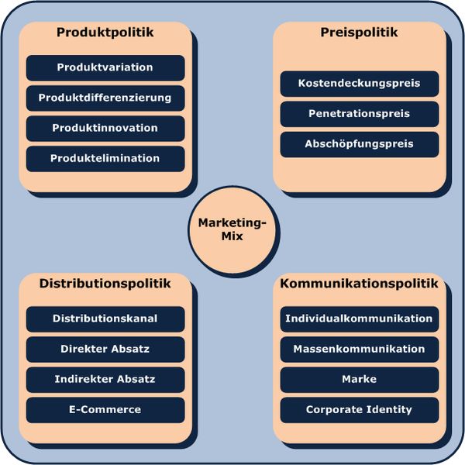
Instrumente II Das 4-P-Modell
Notes:
Marketing Begriffserklärung

Slide 9
Marketing als Management - Konzeption „Wir brauchen einen Plan!“
Notes:
Dies ist eine weitere Option für Übersichtsfolien mit Übergängen.

Slide 10
Management I
Management ~ „In der Lage sein etwas zu tun“
4 –Phasen-Modell
Analysephase Wie ist die Situation auf dem Markt?
Planungsphase Ziele bestimmen (ohne klare Ziele kein Erfolg!)
Realisierungsphase Strategien sollten sich nicht behindern – klare Linie.
Kontrollphase Wo wollten wir hin, wo stehen wir, wo müssen wir „fixen“?
Notes:
Marketing Begriffserklärung

Slide 11
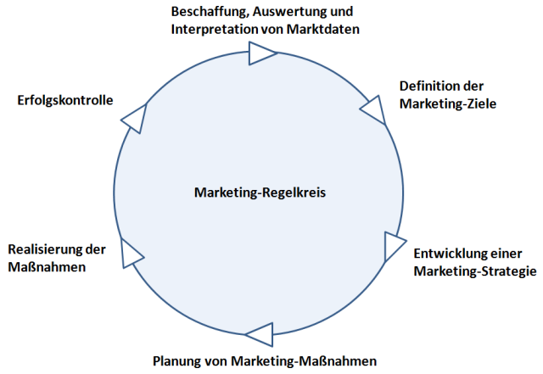
Management II Der Regelkreis
Notes:
Marketing Begriffserklärung

Slide 12
Marktarten
gaaaaaaaaaaannnnnnnnz kurz

Slide 13
Marktarten nach Produkt
Konsumgütermarketing
Investitionsmarketing
Dienstleistungsmarketing
Non-Profit Marketing
Social Marketing
Destination Marketing
Handelsmarketing
Notes:
Marketing Begriffserklärung

Slide 14
Marktarten nach Marktpartnern
B2B
B2C
C2C
Notes:
Marketing Begriffserklärung

Slide 15
Marktforschung

Slide 16
Marktforschung I - Ziele
Marktchancen mit Zeitvorsprung aufdecken
Risiken und Probleme frühzeitig erkennen
Den Erfolg von Marketing Maßnahmen prüf.
Eine größere Planungssicherheit haben
Die eigene Wettbewerbsposition bestimmen
Notes:
Marketing Begriffserklärung

Slide 17
Marktartforschung II
Nach Erhebungsziel
Quantitative Marktforschung
Zahlen werden ermittelt (relativ leicht)
Qualitative Marktforschung
Motive und Ursachen werden ermittelt (Schwer!)
Nach Zeit
Marktanalyse
Marktbeobachtung
Marktprognose
Notes:
Marketing Begriffserklärung

Slide 18
Okay – Das war die Theorie What‘s next?

Slide 19
Was wir im Marketing zu tun haben I
Unsere Dienstleistung!
Welches Bedürfnis befriedigen wir?
Auf welche Weise?
Über welche Kanäle?
Mit welchen Mehrwert für den Kunden
…?
Unser Produkt auf dem Markt!
Gibt es ähnliche Dienstleistungen? (ja z.B. http://www.lokalisten.de/)
Wie machen die das?
Wo befinden wir uns im Markt?
Wer sind mögliche Konkurrenten (Facebook!?, google Circles!?)
Wer sind mögliche Partner (Vereine!?,lokal Werbende!?)

Slide 20
Was wir im Marketing zu tun haben II
Unsere Zielgruppe!
Sozialdemografisch
psychografisch
Verhaltensbeschreibende Merkmale
Vertrieb und Geschäftsmodell!
Wie und wo bekommen wir das Geld rein?
Was ist der Mehrwert den wir bieten, für den Leute bereit sind Geld auszugeben
Wer wird das Nutzen und was macht diese Leute aus!?

Slide 21
Was wir im Marketing zu tun haben III
Und noch 101 Sache mehr…
Chancen-Risiken-Analyse
Potenzialanalyse
Produkttest
Markttest
Aufbau einer Marke (Image Haltung Werte)
Informationspolitik
Kontrahierungspolitik
Preispolitik
………………………………………….

Slide 22
Danke für die Aufmerksamkeit

Slide 23
Ressourcen
Uwe Engler / Ellen Hautmann Grundwissen Marketing
Wikipedia http://de.wikipedia.org/wiki/Marketing

